Slide 1
Мое православное имя
Подготовила: Антышева Софья, воспитанница Воскресной школы при Храме Петра и Павла
Руководители: Макаренкова Т.Ю., Черная В.Н.
Смоленск
2021

Slide 2
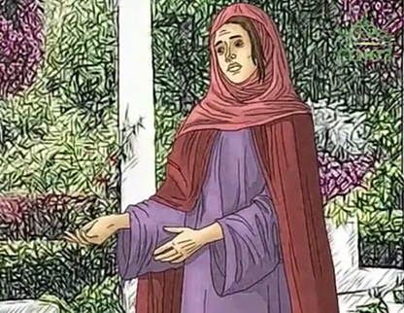
В царствование императора Адриана в 117–138г.г. жила в Риме христианка София, что в переводе с древнегреческого значит мудрость. Жизнь свою она вела сообразно своему имени - благоразумно.

Slide 3
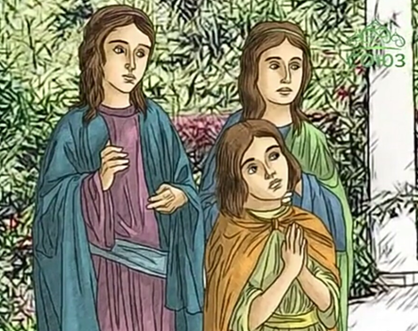
Сия премудрая София, живя в честном супружестве, родила трех дочерей, коим дала имена, соответствующие трем христианским добродетелям: первую дочь назвала она Верою, вторую — Надеждою, а третью — Любовью.

Slide 4
Вскоре, после рождения третьей дочери, София лишилась супруга. Оставшись вдовой, она продолжала жить благочестиво, угождая Богу молитвою, постом и милостынею; дочерей же своих она воспитывала так, как может сделать это премудрая мать: она старалась их приучить проявлять и в жизни те христианские добродетели, имена коих они носили. По мере того как дети росли, возрастали в них и добродетели. Они хорошо уже знали пророческие и апостольские книги, привыкли внимать поучениям наставников, прилежно занимались чтением, были усердны в молитве и в домашних трудах. Святое семейство не скрывало своей веры и открыто ее исповедовало.

Slide 5
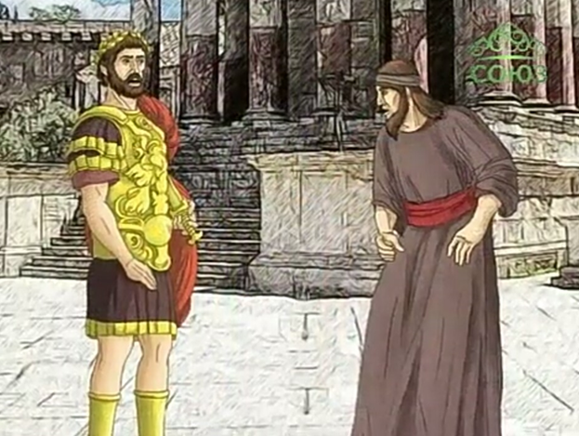
Противники христианства, желая выслужиться перед императором, донесли ему о благочестивой Софии и ее дочерях. И тот велел привести их в Рим.

Slide 6
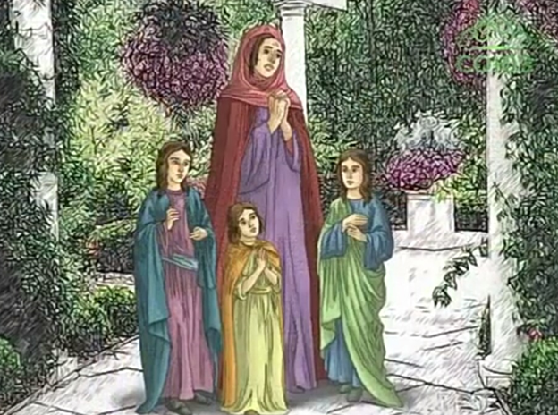
Узнав об этом, Святые Девы не пытались скрыться, а лишь горячо молили Господа, чтобы послал он им силы не страшиться предстоящих мучений и смерти.

Slide 7
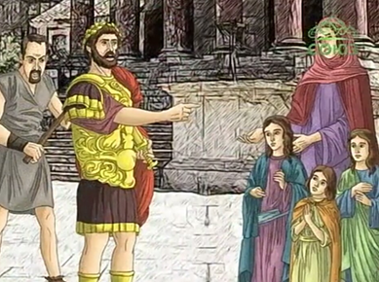
Представ на суд к Адриану, они показали непоколебимую веру, с негодованием отвергая приказы поклониться богине Артемиде.

Slide 8
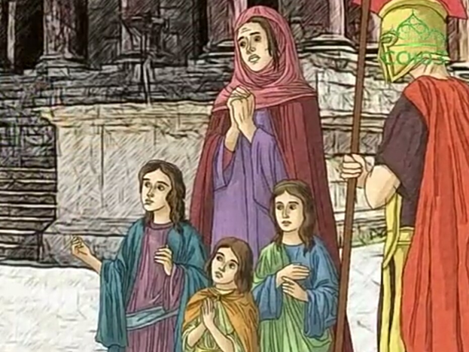
- У нас есть Бог небесный!- ответили они.- Его детьми мы и желаем остаться, а твоих угроз мы не боимся. Мы готовы пострадать и даже умереть ради дорогого нам Господа Иисуса Христа!

Slide 9
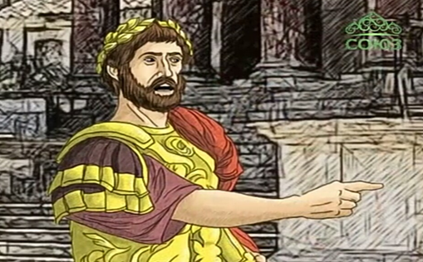
Тогда император приказал жестоко истязать детей.

Slide 10
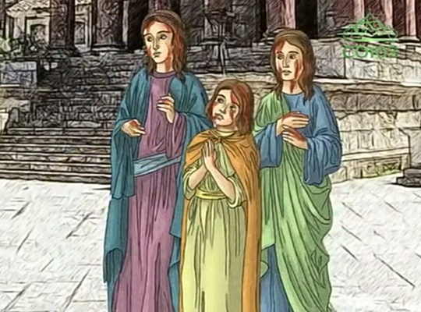
Но девочки с невообразимой стойкостью переносили все мучения, не переставая славить Бога.

Slide 11
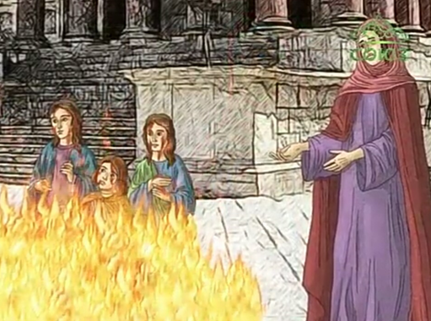
А мать их, Софию, подвергли самой страшной пытке на свете. Ее заставили смотреть, как мучают ее детей.

Slide 12
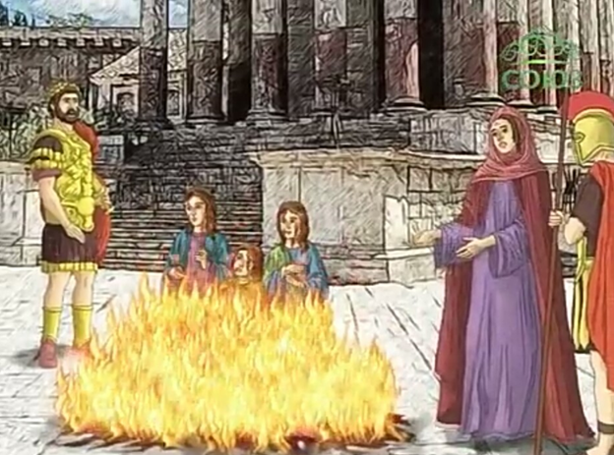
Но, проявив необыкновенное мужество, святая София убеждала дочерей своих выдержать все страдания.

Slide 13
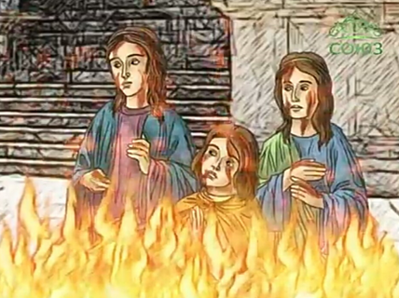
Вера, Надежда и Любовь с радостью встретили свою мученическую кончину.
А жестокосердный Адриан решил продлить душевные страдания Софии – он не казнил ее, а обрек на жизнь без дочерей.

Slide 14
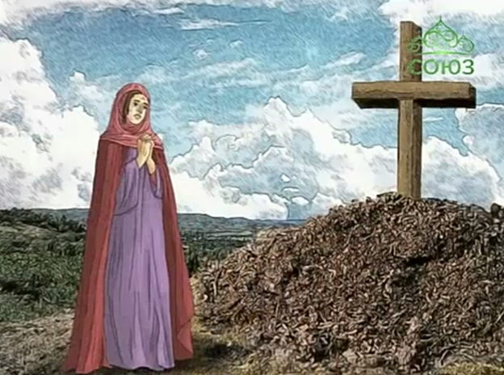
Страдалица погребла тела детей и три дня не отходила от могилы, пока Господь не забрал ее многострадальную душу к себе в небесные обители. Там и воссоединилась Мученица со своими возлюбленными дочерями.

Slide 15
30 сентября – день памяти святых мучениц Веры, Надежды и Любови и матери их святой Софии.
О, святая и праведная София! Какая женщина спаслась чрез чадородие так, как ты, родившая таких детей, кои уневестились Спасителю и, пострадав за Него, ныне с Ним царствуют и прославляются? Поистине ты мать, достойная удивления и доброй памяти; так как, смотря на страшные, тяжкие муки и смерть возлюбленных своих чад, ты не только не скорбела, как свойственно матери, но, утешаемая благодатью Божиею, больше радовалась, сама научила и умоляла дочерей не жалеть временной жизни и без пощады пролить кровь свою за Христа Господа.
Наслаждаясь ныне зрением пресветлого Его лика вместе со святыми твоими дочерями, пошли и нам премудрость, чтобы мы, сохранив добродетели веры, надежды и любви, сподобились предстать Пресвятой, Несозданной и Животворящей Троице и славить Ее во веки веков. Аминь.

Slide 16
